Slide 2
На деревьях Листьев мало. На земле - Невпроворот.

Slide 3
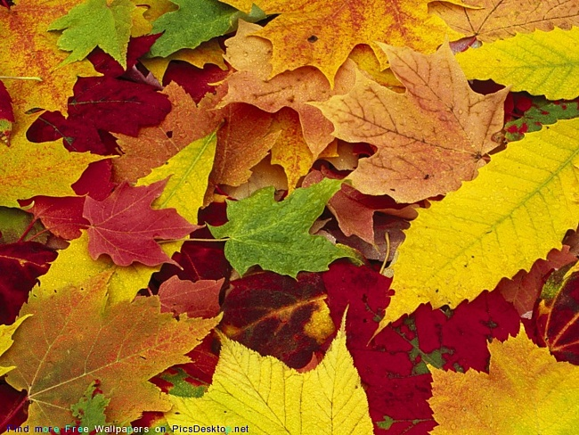
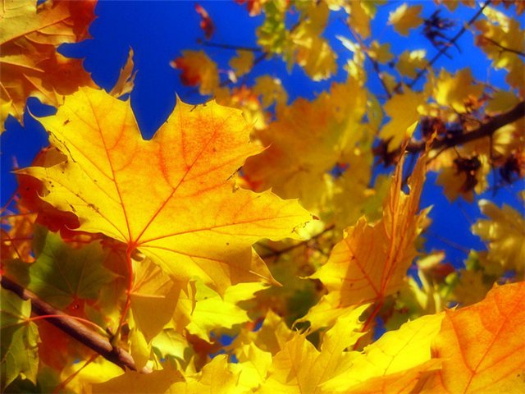

Slide 4
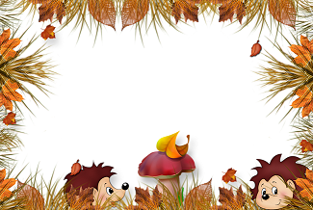
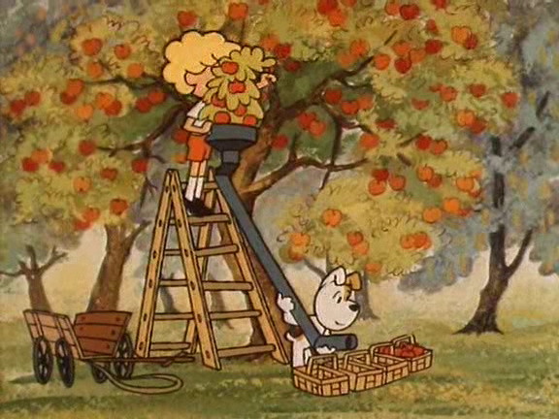
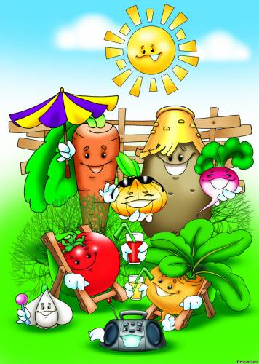
СБОР УРОЖАЯ

Slide 5
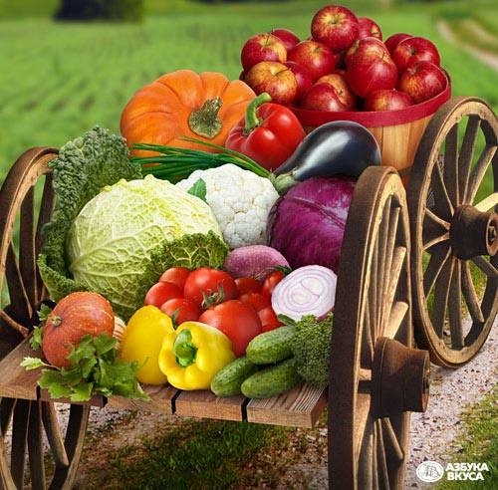
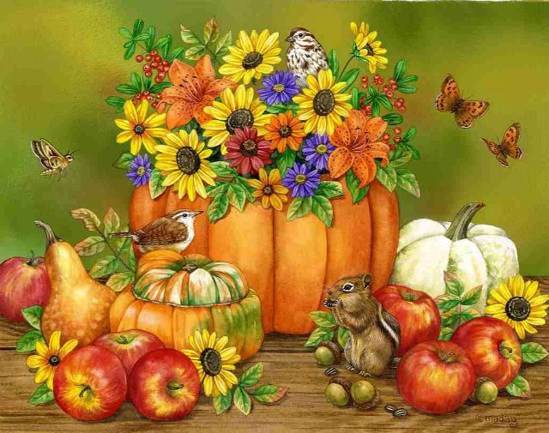

Slide 6
Осень наступила, Начались дожди. До чего ж уныло Выглядят сады.

Slide 7
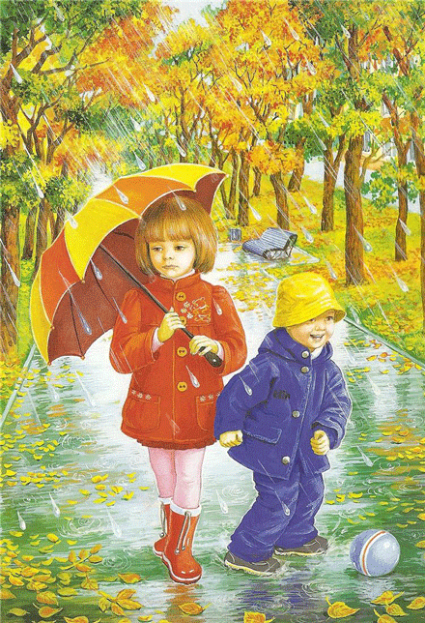
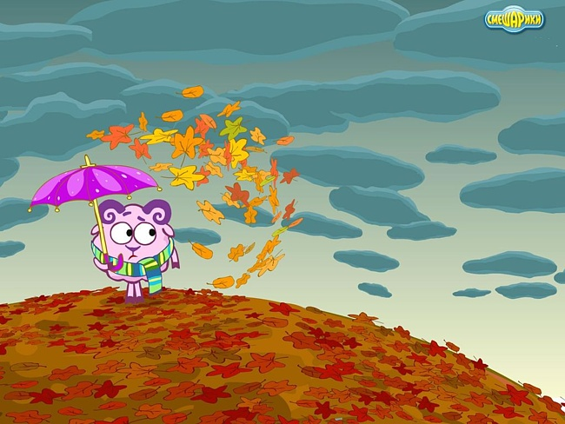
Снова осень, снова холода,
И одежда теплая снова нам нужна!

Slide 8
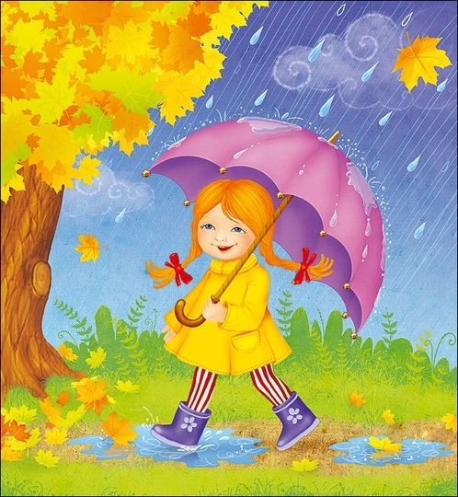
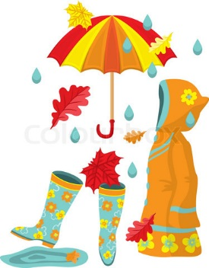

Slide 9
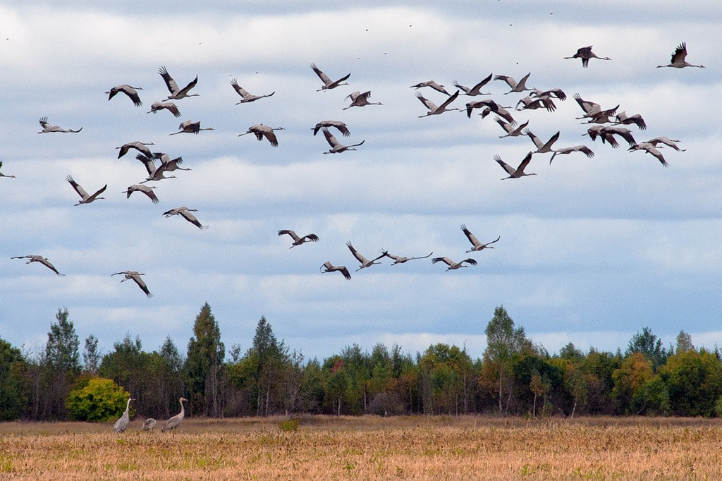
В небе очень высоко Птицы полетели, Улетают далеко, В край, где нет метели.

Slide 10
Отгадываем загадки
Растут — зеленеют, Упадут — пожелтеют, Полежат — почернеют.
Дни стали короче, Длинней стали ночи. Урожай собирают. Когда это бывает?
ЛИСТЬЯ
ОСЕНЬ
По городу дождик осенний гулял, Зеркальце дождик своё потерял. Зеркальце то на асфальте лежит, Ветер подует — оно задрожит.
ЛУЖА

